Slide 1


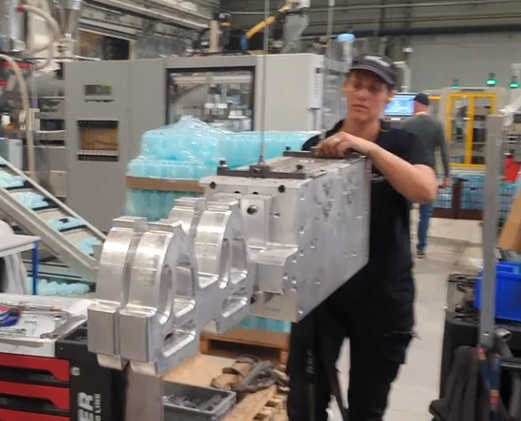
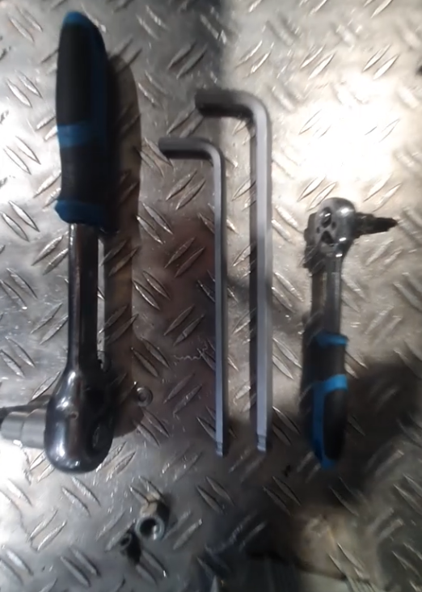
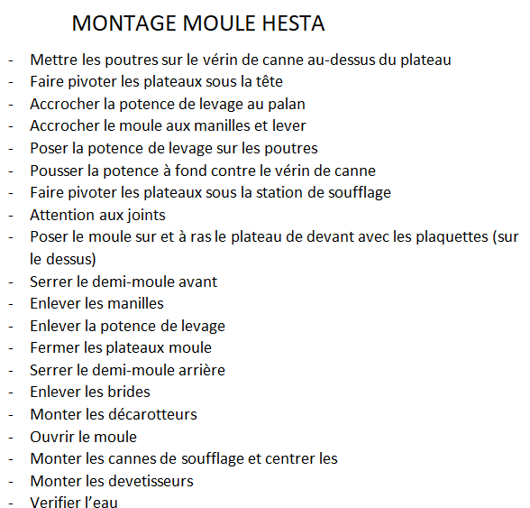
MODE OPERATOIRE MACHINE
REF: EB – A20
MONTAGE MOULE HESTA
VERSION: 202501
PAGE: 1/9

Slide 2
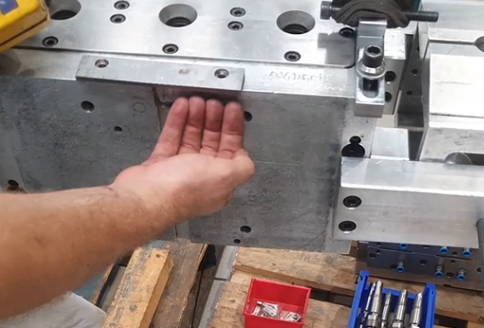
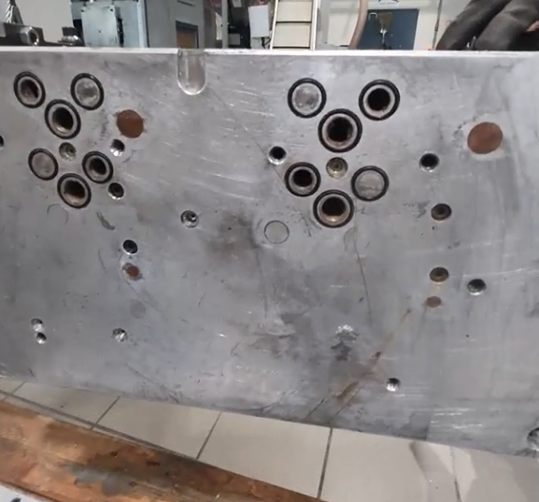
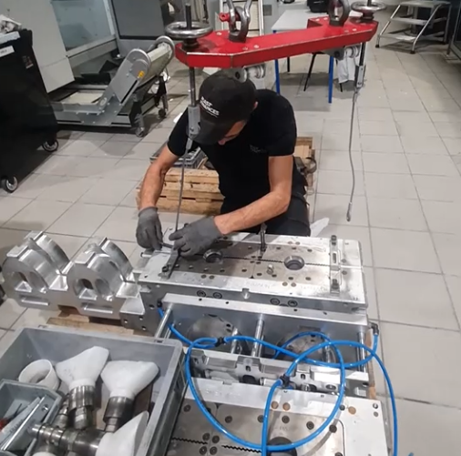
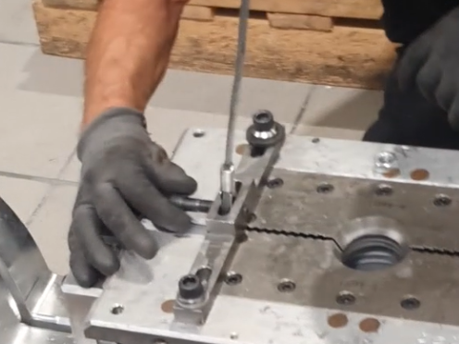
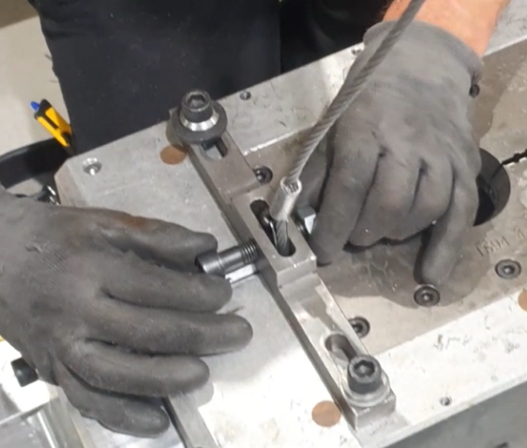
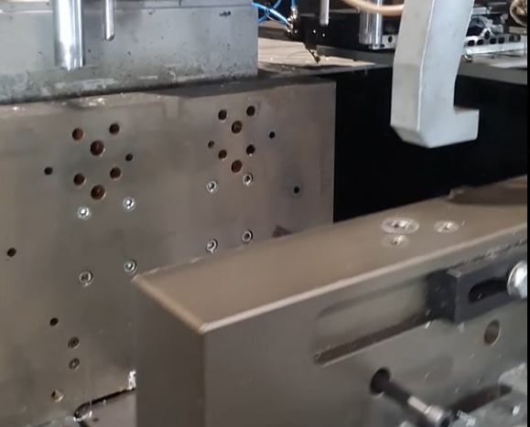
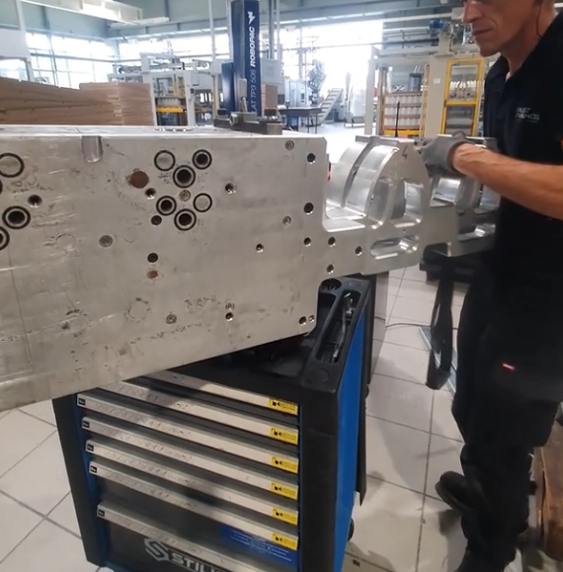
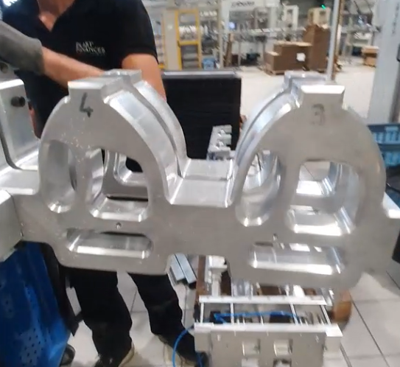
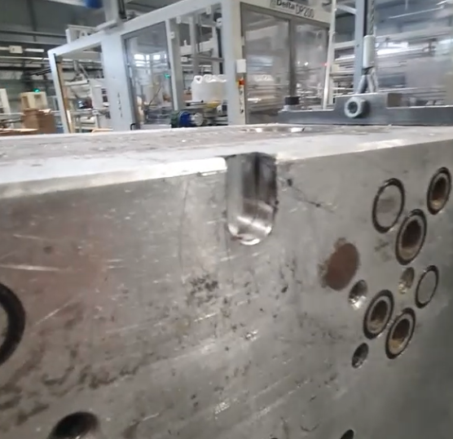
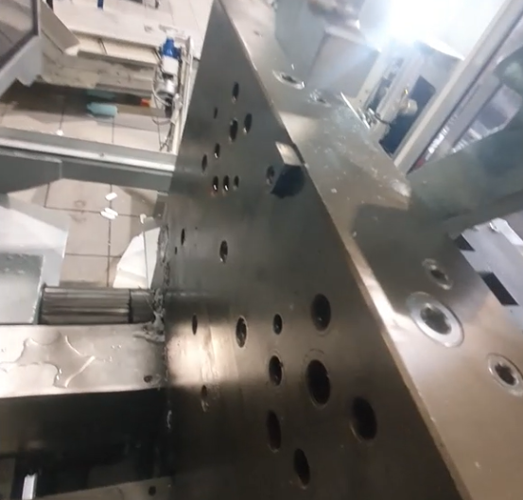
MODE OPERATOIRE MACHINE
REF: EB – A20
MONTAGE MOULE HESTA
VERSION: 202501
PAGE: 2/9
LA PLAQUE VIENT EN APPUI SUR LE PLATEAU ET DETERMINE LA HAUTEUR
GRAISSER LES JOINTS TORIQUES SUR LE MOULE
MONTER LES BARETTES DE LEVAGE
PASSER LA VIS BTR A L INTERIEUR DE L ELINGUE
VEROUILLER ET SERRER L ECROU
NETTOYER LES PLATEAUX
VERIFIER MOULE GAUCHE/ MOULE DROIT
VERIFIER LES NUMEROS D’EMPREINTES
CENTRAGE DU MOULE
CENTREUR SUR PLATEAU MOBILE

Slide 3
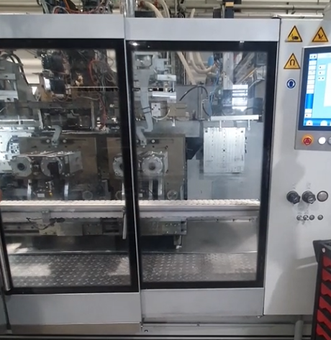
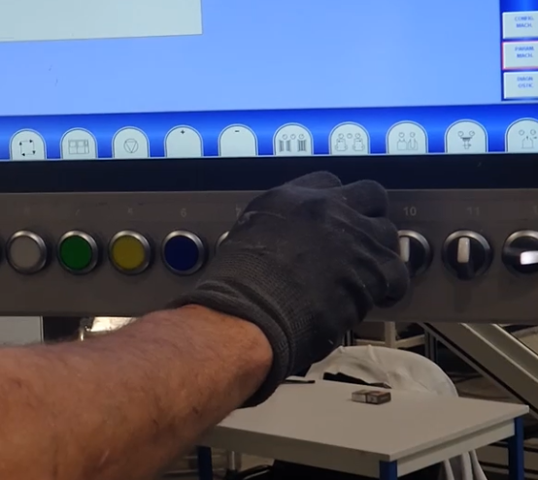
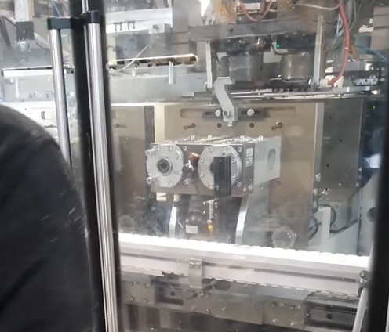
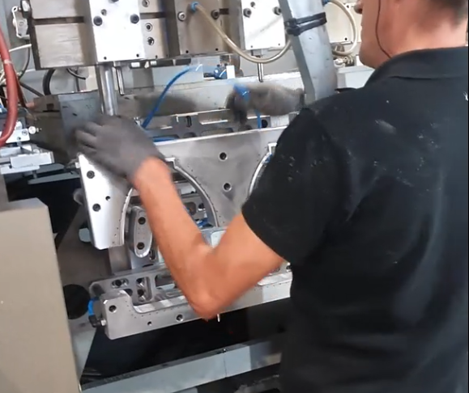
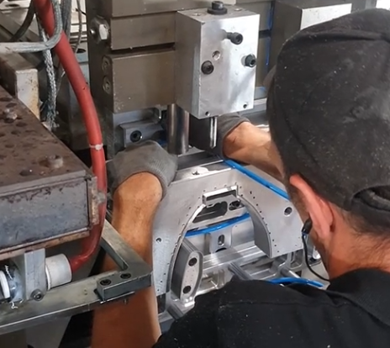
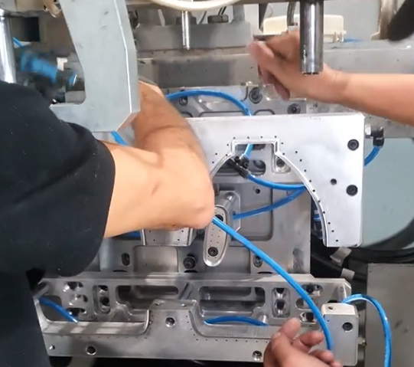
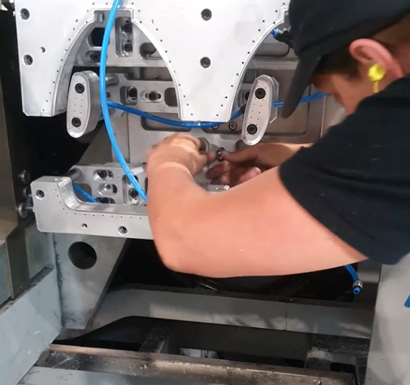
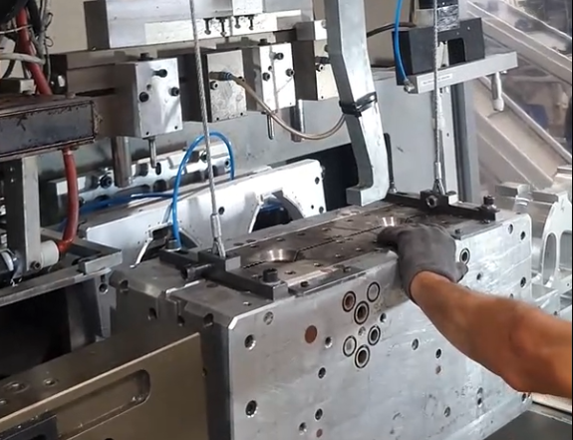
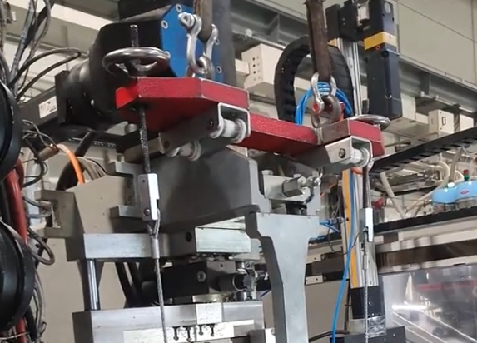
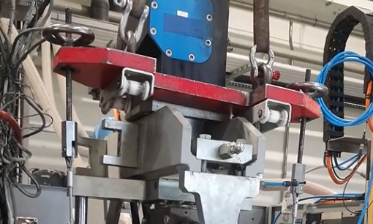
MODE OPERATOIRE MACHINE
REF: EB – A20
MONTAGE MOULE HESTA
VERSION: 202501
PAGE: 3/9
FERMER LES PORTE ET REARMER (BOUTON VERT)
POSITIONNER LE PLATEAU SOUS LA TETE
PLATEAU SOUS TETE
MONTAGE DU DECAROTTEUR MOBILE
BOULONNER LA PLAQUE COTE GAUCHE
BOULONNER LA PLAQUE COTE DROIT
BOULONNER LA PLAQUE AU MILIEU ET EN BAS
POSITIONNER LE MOULE SOUS LES CANNES DE SOUFFLAGE
LE PLALONNIER REPOSE SUR LA TETE DE SOUFFLAGE
AJUSTER LA HAUTEUR DES ELINGUES

Slide 4
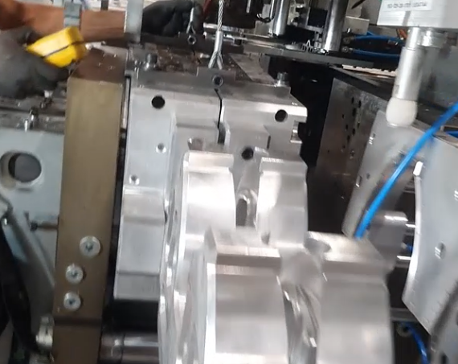
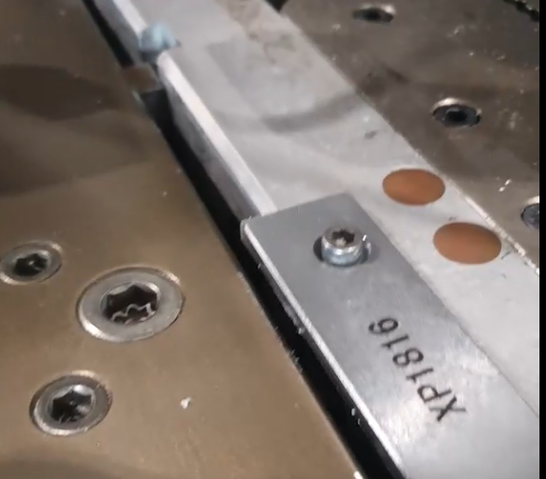
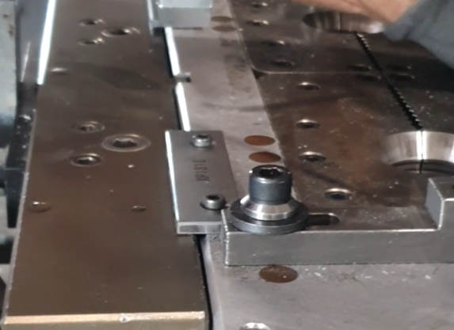
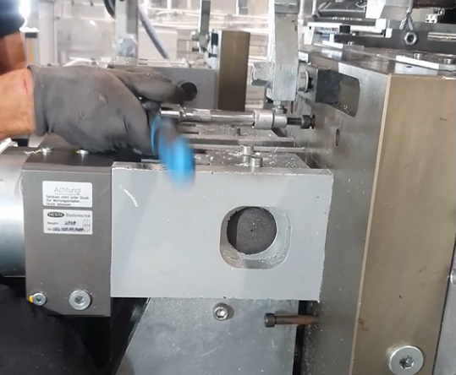
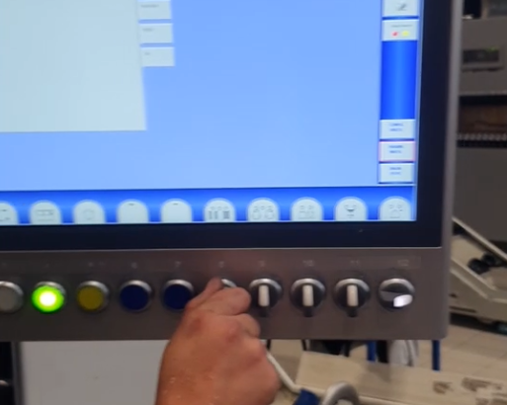
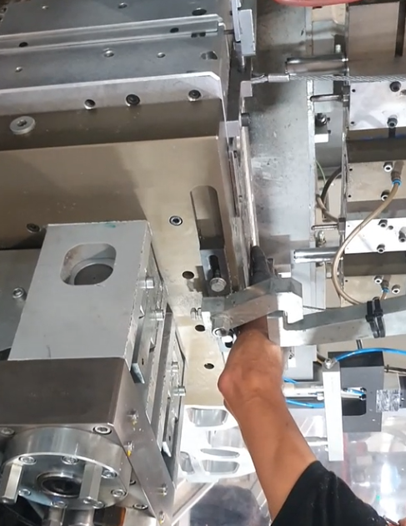
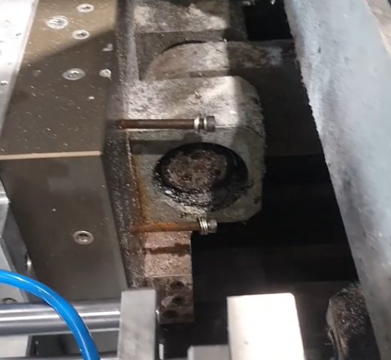
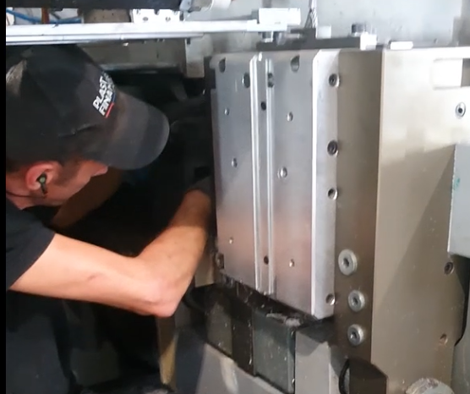
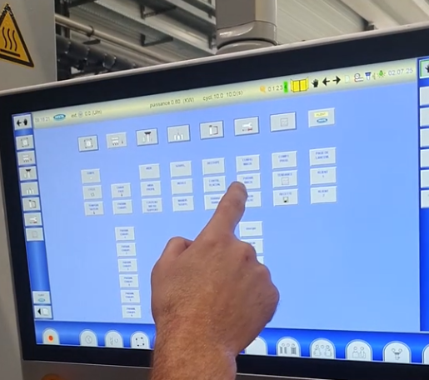
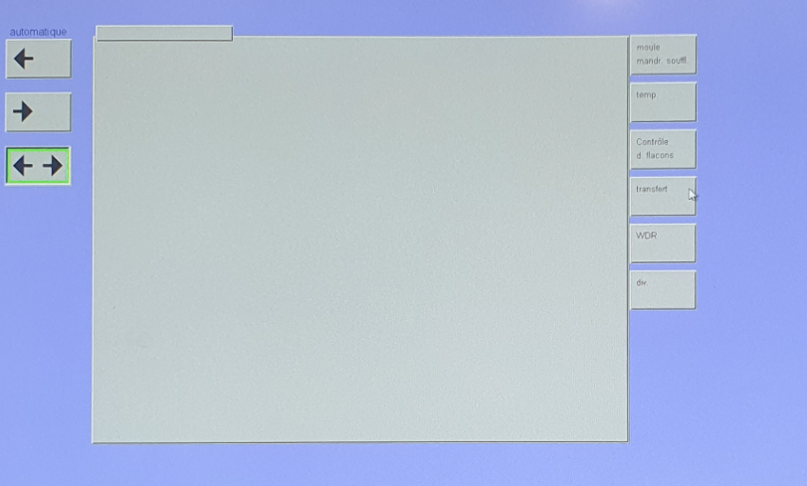
MODE OPERATOIRE MACHINE
REF: EB – A20
MONTAGE MOULE HESTA
VERSION: 202501
PAGE: 4/9
TRANSFERER LE CHARIOT AVEC PRUDENCE EN EVITANT LES CHOCS
SE POSITIONNER DANS LE CENTREUR ET REPOSER SUR LA PLAQUETTE DE HAUTEUR
SE POSITIONNER DANS LE CENTREUR ET REPOSER SUR LA PLAQUETTE DE HAUTEUR
MONTER ET SERRER LES 4 BTR DE BRIDAGE PARTIE MOBILE
FERMETURE DU MOULE
SELECTIONNER LA STATION GAUCHE / DROITE
FIXER LE MOULE PARIE FIXE A L AIDE DES 4 VIS BTR (GRAISSAGE)
CASQUE OBLIGATOIRE POUR BRISER LA PARTIE FIXE
LIBERER LE PALAN ET ENLEVER LES BARETTES DE LEVAGE
PARAMETRES
MOULE ET MANDRIN DE SOUFFLAGE

Slide 5
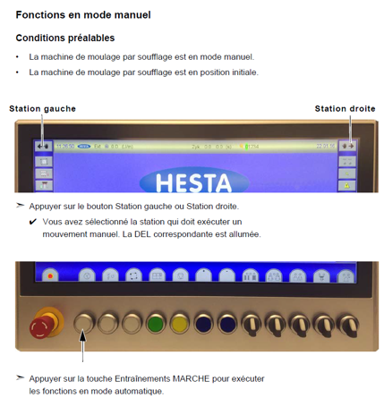
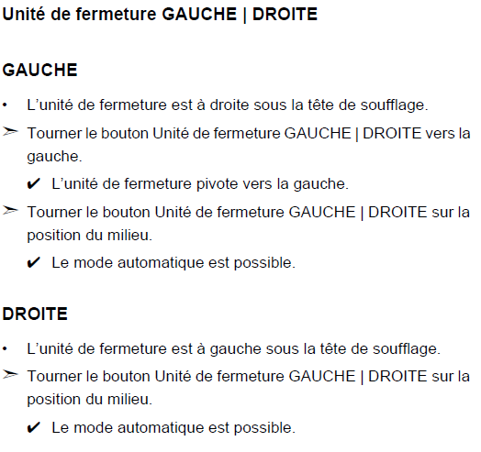
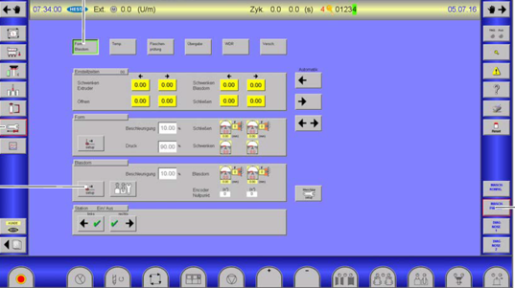
MODE OPERATOIRE MACHINE
REF: EB – A20
MONTAGE MOULE HESTA
VERSION: 202501
PAGE: 5/9
SELECTION STATION GAUCHE/ DROITE
REPETER L OPERATION POUR DEUXIEME MOULE

Slide 6
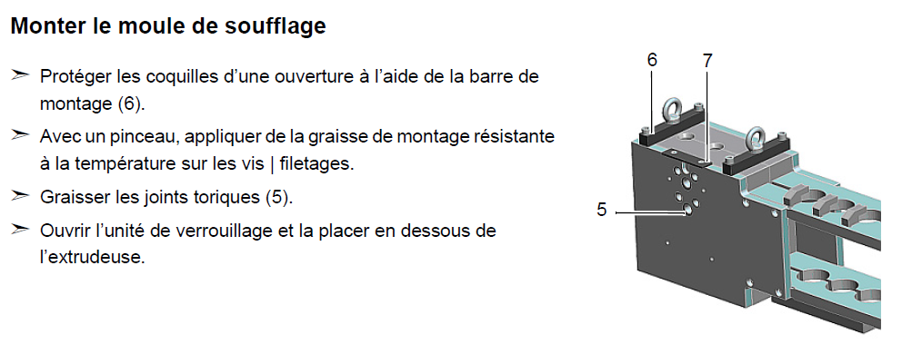
MODE OPERATOIRE MACHINE
REF: EB – A20
MONTAGE MOULE HESTA
VERSION: 202501
PAGE: 6/9
ABAISSER A UNE TEMPERATURE DE VEILLE

Slide 7
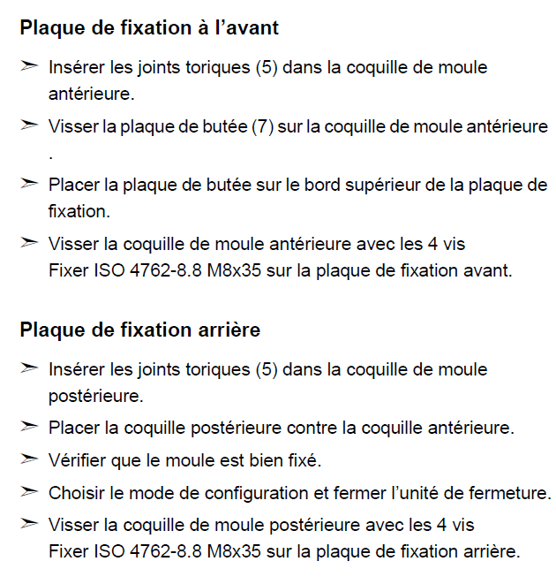
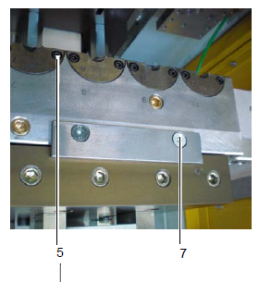
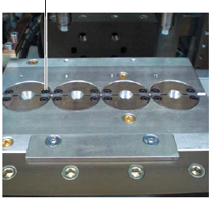
MODE OPERATOIRE MACHINE
REF: EB – A20
MONTAGE MOULE HESTA
VERSION: 202501
PAGE: 7/9
ABAISSER A UNE TEMPERATURE DE VEILLE

Slide 8
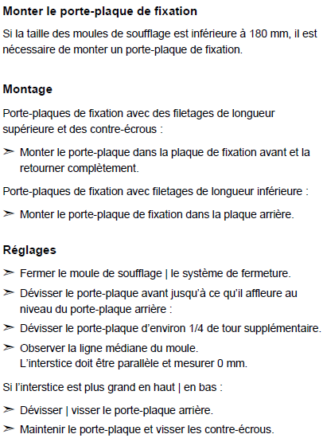
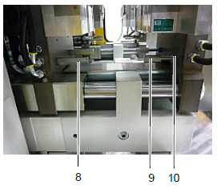
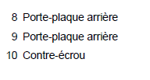
MODE OPERATOIRE MACHINE
REF: EB – A20
MONTAGE MOULE HESTA
VERSION: 202501
PAGE: 8/9
ABAISSER A UNE TEMPERATURE DE VEILLE

Slide 9
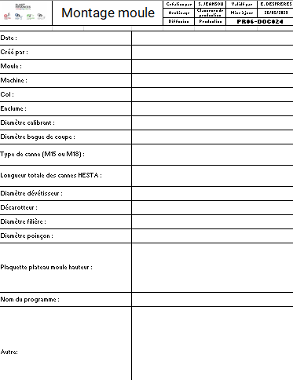
MODE OPERATOIRE MACHINE
REF: EB – A20
MONTAGE MOULE HESTA
VERSION: 202501
PAGE: 9/9
ABAISSER A UNE TEMPERATURE DE VEILLE

Slide 10
